Slide 1



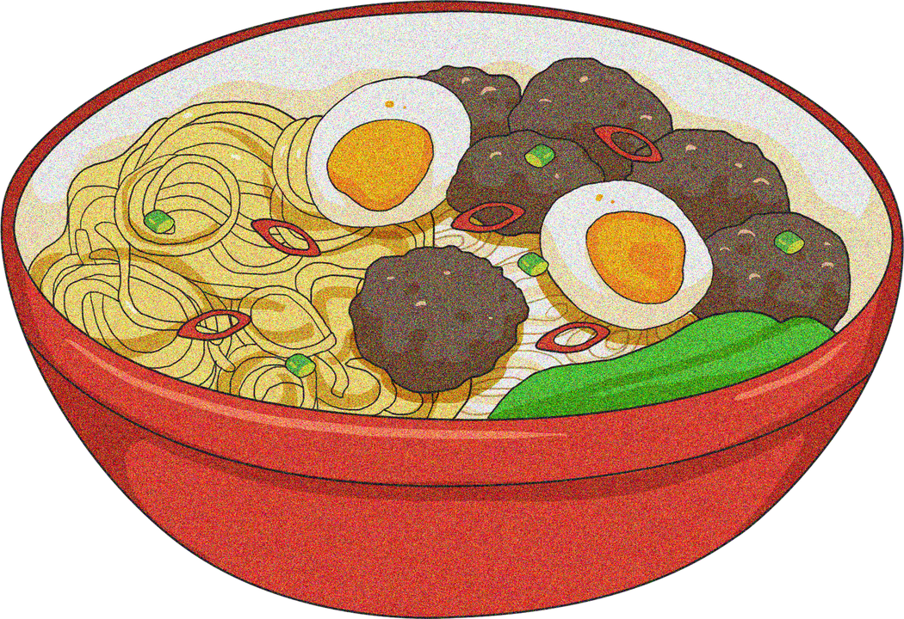
Analisis Penjualan Warmindo
Menggunakan SQL
VERNANDA DWI ARDIAN

Slide 2


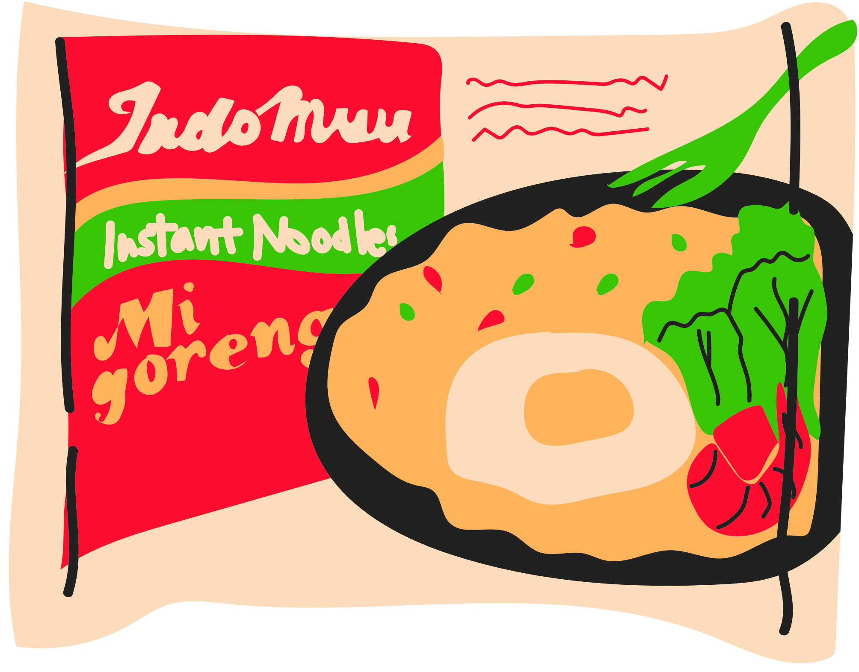

OWNER
VERNANDA DWI ARDIAN
+6282323365207
vernandadwi02@gmail.com
https://github.com/Vernanda-dwi
Website

Slide 3
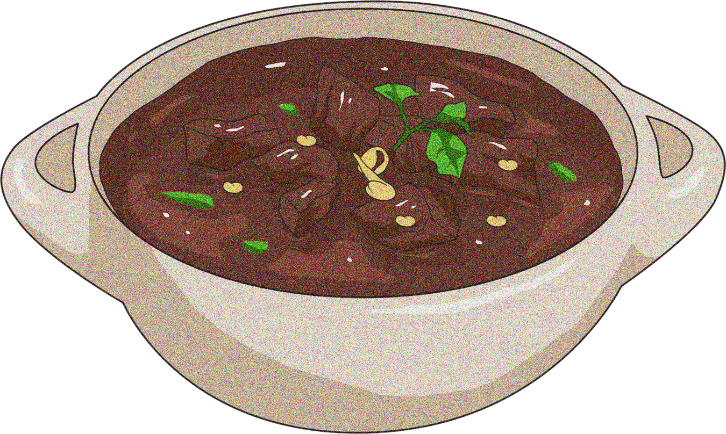


Special
CRUD
CREATE
UPDATE
READ
DELETE
SCRIPT

Slide 4

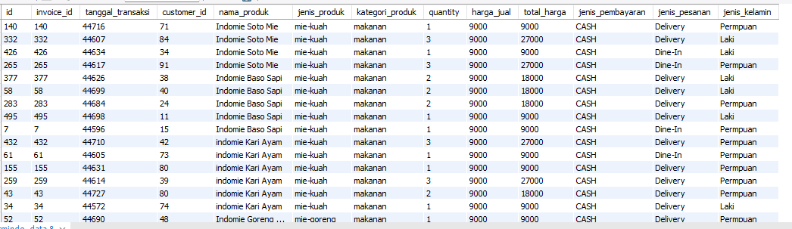
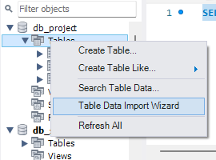
CREATE
READ
Tahap ini dilakukan dengan mengimpor data data yang dimiliki ke SQL dimana saya menggunakan MySQL Workbench
Untuk menampilkan data yang diperlukan maka digunakan query berikut yang dan juga hasil yang ditampilkan

Slide 5
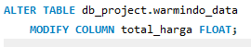
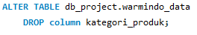
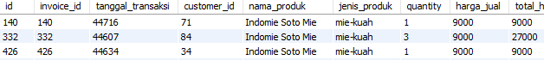
UPDATE & DELETE
Berdasarkan hasil data yang ditampilkan, kolom kategori_produk dihapus karena seluruh isinya identik dan tidak memberikan nilai informasi yang bervariasi.
Dengan tipe data Float kedepannya akan memudahkan dalam operasi perhitungan pada data

Slide 6

Special
ANALYST
BASIC & INTERMEDIATE QUERY
INSIGHT HASIL ANALISIS
REKOMENDASI TEMUAN
SCRIPT

Slide 7

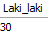
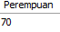
Perbandingan Laki Laki dan Perempuan yang membayar dengan cash dan dine-in
Rekomendasi
Perempuan cenderung ketat dalam pengelolaan keuangan
Memastikan ketersediaan uang kecil untuk kembalian
Perlu strategi promosi yang disukai perempuan agar dapat tertarik pindah ke transaksi QRIS seperti pemberian promo bagi setiap pembelian
Insight
Melihat lebih banyaknya perempuan yang melakukan transaksi dengan metode pembayaran CASH, hal ini dapat menjadi pertimbangan untuk memberikan promo khusus bagi pelanggan perempuan agar bisa lebih sering menggunakan transaksi QRIS karena banyak manfaat bagi pembeli maupun penjual seperti
Membuat transaksi lebih efisien
Mengurangi biaya operasional
dll
Kesimpulan

Slide 8
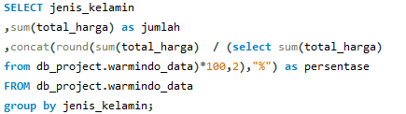
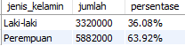
Perbandingan Laki Laki dan Perempuan berdasarkan keuntungan yang diperoleh
Insight
Perempuan cenderung sering belanja di warmindo ini
Menu yang dimiliki cukup menarik bagi perempuan
Keuntungan dari perempuan lebih besar 27% dari laki-laki
Rekomendasi
Memberikan pemberian fasilitas Wi-Fi gratis dan cepat terutama pada pengguanan game
Mengadakan turnamen game online untuk menarik banyak pengunjung laki-laki dengan hadiah promo menu
Menambah menu yang disesuaikan selera laki-laki dengan mengadakan survei terlebih dahulu
Kesimpulan

Slide 9
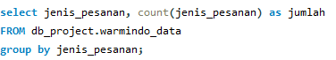
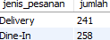
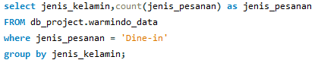
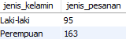
Dine In VS Delivery
Insight
Rekomendasi
Lebih banyak pelanggan yang memesan secara Dine In
Menyediaakan fasilitas nyaman dan bersih seperti charger di tiap meja serta kipas angin atau AC.
Perempuan lebih menyukai membeli secara Dine-in dibanding laki-laki
Kesimpulan

Slide 10


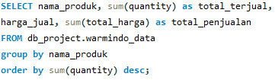
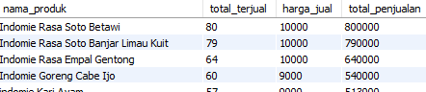
BEST SELLER MENU
Rekomendasi
Indomie Rasa Soto Betawi
Indomie Goreng Rendang
Mengurangi jumlah stock Indomie Goreng Rendang dan Menambah Stock Indomie Rasa Soto Betawi
Indomie Rasa Soto Betawi menjadi menu best seller pada warmindo ini
Rekomendasi
Dengan total keseluruhan penjualan yang didapat Rp800.000
Memberikan promo kepada pelanggan yang memesan paling banyak untuk Indomie Rasa Soto Betawi

Slide 11
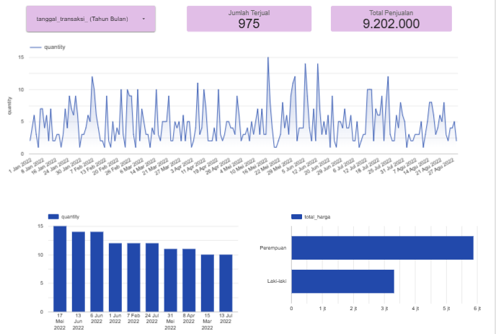
Dashboard Penjualan Warmindo
Dashboard

Slide 12
Special
TERIMA KASIH

